Slide 1


BÀI 3: LỜI SÔNG NÚI
TIẾT 27- VĂN BẢN 1:
HỊCH TƯỚNG SĨ ( TIẾP)
(Trần Quốc Tuấn)

Slide 2
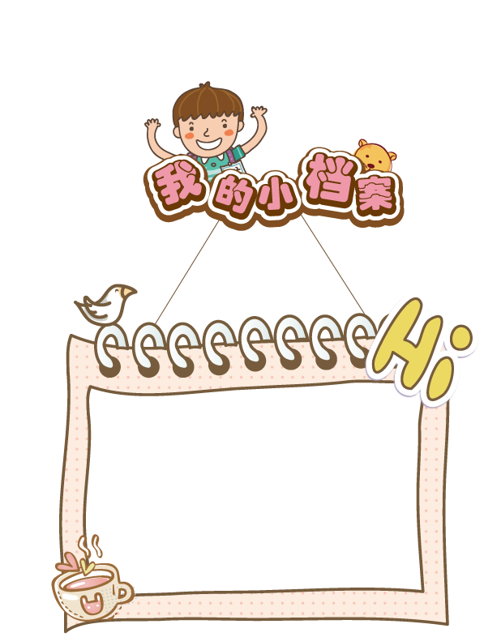

Hãy nêu cảm nhận của em về vị chủ tướng sau khi học xong đoạn nỗi lòng của chủ tướng ?
CHIA SẺ

Slide 3




II.
Khám phá văn bản

Slide 4
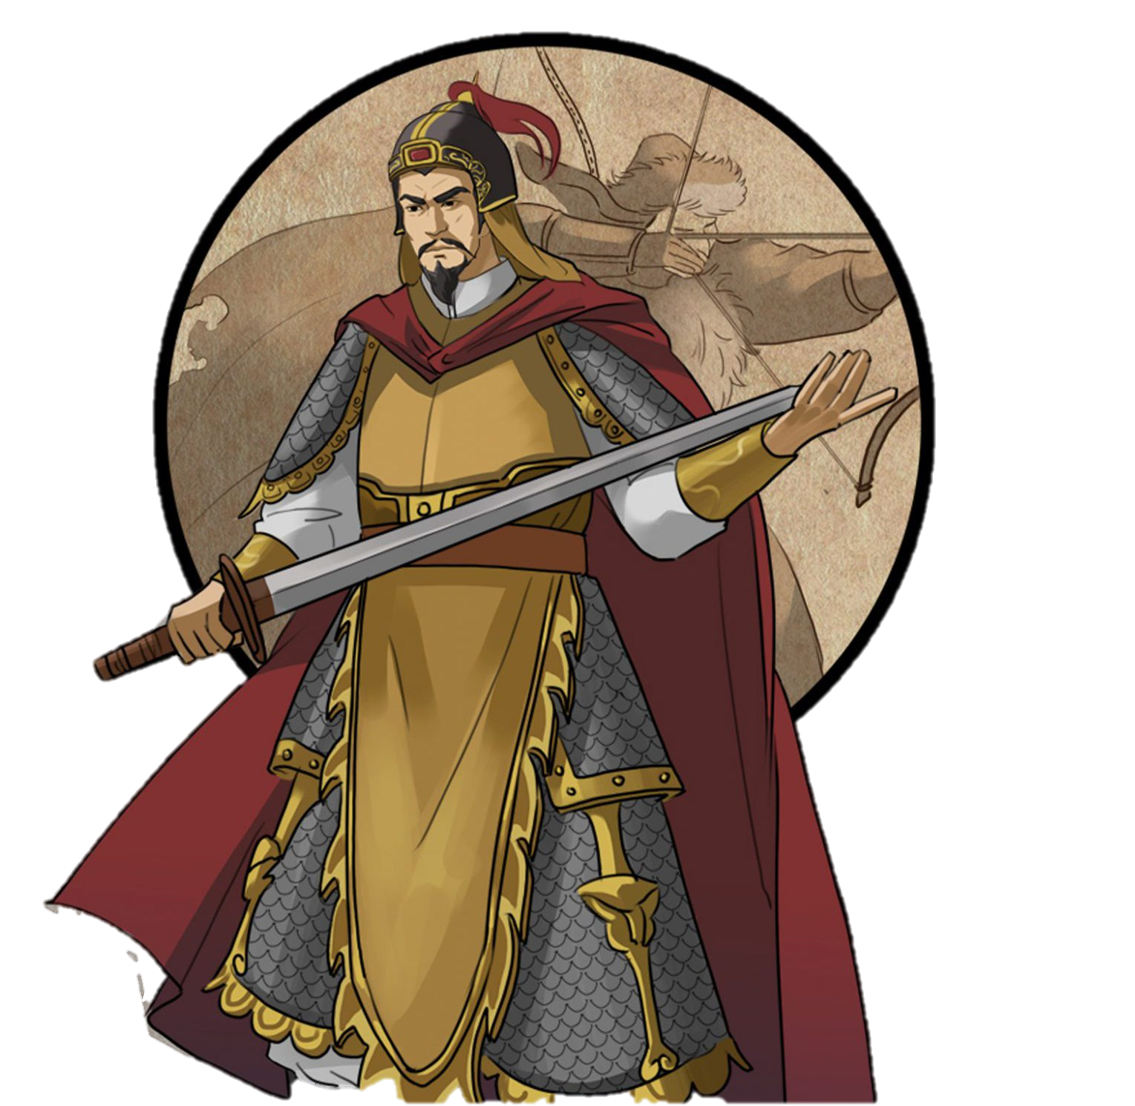
5.Tìm hiểu lí lẽ: Những lí lẽ để kêu gọi các tì tướng

Slide 5
Nhiệm vụ:
? Tìm những lí lẽ, bằng chứng mà Trần Quốc Tuấn đã dùng trong đoạn trích để kêu gọi các tì tướng phải rèn tập võ nghệ, học tập cuốn Binh thư yếu lược, chuẩn bị cho việc đánh giặc giữ nước? Nêu tác dụng/ý nghĩa của những lí lẽ bằng chứng ấy?

Slide 6
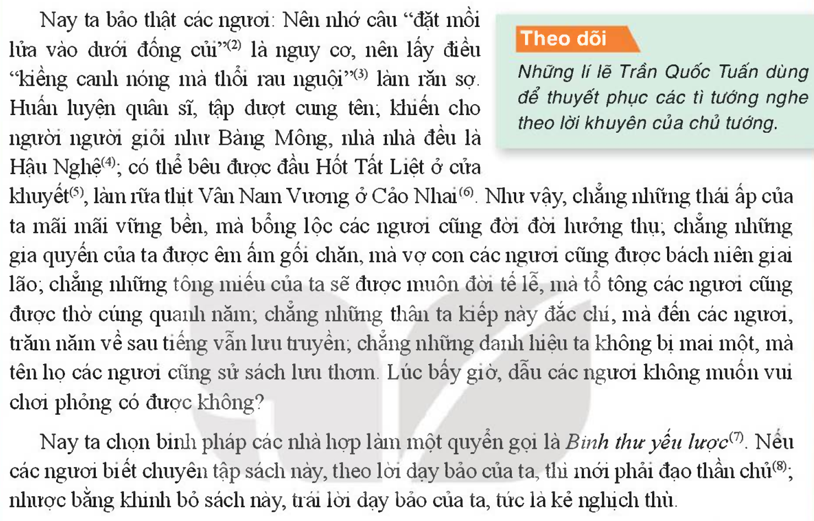


Slide 7


Slide 8


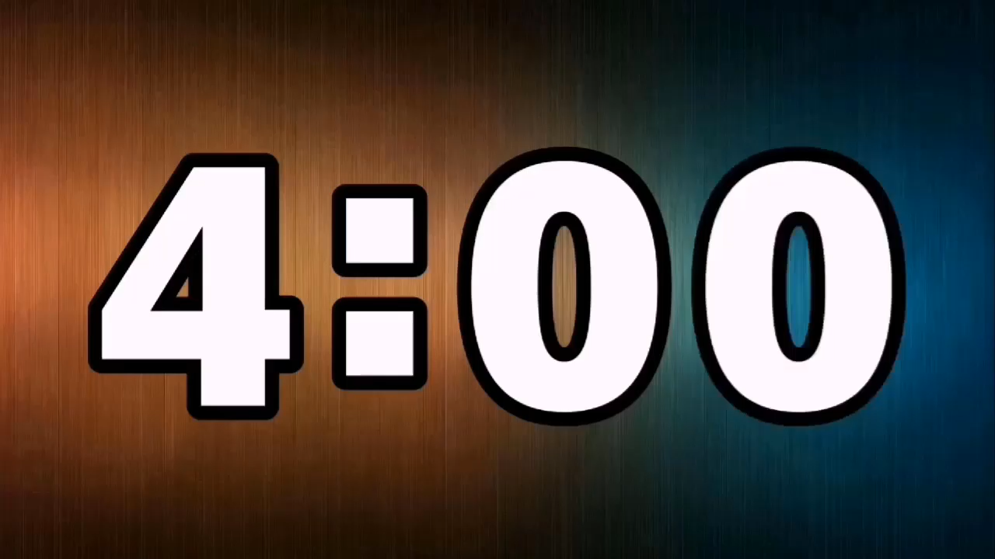
LÍ LẼ | BẰNG CHỨNG | TÁC DỤNG/Ý NGHĨA

Slide 9
LÍ LẼ | BẰNG CHỨNG | TÁC DỤNG/Ý NGHĨA
1. Lí lẽ cảnh báo nguy cơ nếu không rèn luyện | “Đặt mồi lửa vào đống củi”, “Kiêng canh nóng mà thổi rau nguội” → ví với sự chủ quan, lười biếng. | -Nhấn mạnh sự nguy hiểm, thức tỉnh ý thức cảnh giác, trách nhiệm của tì tướng.
2. Lí lẽ khích lệ luyện tập, rèn tài | “Huấn luyện quân sĩ, tập dượt cung tên… người người giỏi như Bàng Mông…” | Thể hiện quyết tâm rèn quân, đề cao chí tiến thủ, khơi gợi tinh thần học hỏi
3. Lí lẽ về phần thưởng, vinh quang nếu nghe theo | “Bổng lộc… gia quyến… tông miếu được thờ cúng…” | Đánh vào niềm tự hào, danh dự, khuyến khích tinh thần trung quân ái quốc. Đồng thời tác giả đã khẳng định các tì tướng sẽ có được rất nhiều lợi ích và những điều tốt đẹp.
4. Lí lẽ răn đe, cảnh báo hậu quả nếu trái lời. | “Nhược bằng khinh bỏ sách này, trái lời dạy bảo của ta tức là kẻ nghịch thù.” | Lời cảnh báo nghiêm khắc, khẳng định uy quyền, tạo sức nặng cho lời hịch.

Slide 10
- Các lí lẽ đưa ra có tính thuyết phục cao, khơi gợi được quyết tâm tập luyện võ nghệ, học tập Binh thư yếu lược chuẩn bị cho việc đánh giặc giữ nước.
=> Những lí lẽ sắc bén, thấu tình đạt lí.

Slide 11
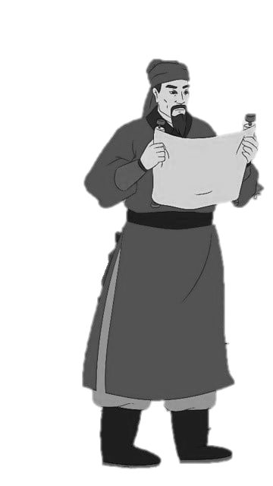
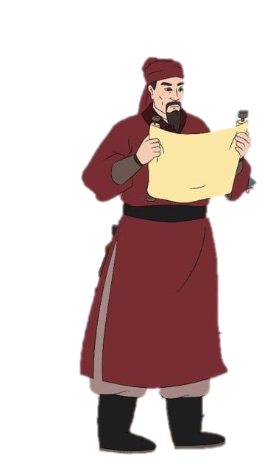
Thái độ
Dứt khoát, cương quyết
→ Gan ruột của một chủ tướng yêu nước, có lòng căm thù giặc sâu sắc.
→ Khích lệ lòng yêu nước, động viên mức cao nhất ý chí chiến đấu của các tì tướng

Slide 12
? Qua văn bản chúng ta thấy được tấm lòng vì nước, luôn lo lắng cho vận mệnh của đất nước của Trần Quốc Tuấn. Bản thân em đang được sống trong hòa bình, có cuộc sống ấm no hạnh phúc, em nhận thấy mình cần có trách nhiệm gì đối với đất nước ?

Slide 13
III. Tổng kết

Slide 14
? Em có nhận xét gì về đặc trưng thể loại của văn bản “Hịch tướng sĩ ” ?
+ Em có nhận xét gì về lí lẽ, bằng chứng của bài hịch?
+ Lời văn của bài hịch như thế nào?
=>1. Đặc trưng thể loại của văn bản “ Hịch tướng sĩ ”:
- Là áng văn chính luận xuất sắc.
- Lập luận chặt chẽ, sắc bén.
- Lời văn giàu hình ảnh, nhạc điệu.
- Sử dụng biện pháp cường điệu, ẩn dụ.

Slide 15
? Sau khi học xong văn bản “ Hịch tướng sĩ” của Trần Quốc Tuấn, em rút ra được bài học gì cho bản thân?
=> 2.Bài học về tình yêu nước, tự hào truyền thống chống ngoại xâm của dân tộc; yêu chuộng hòa bình và trân trọng những giá trị mà hòa bình mang lại.
- Bài học về lòng biết ơn với các thế hệ ông cha trong công cuộc bảo vệ và xây dựng phát triển một đất nước Việt Nam thanh bình, thịnh vượng.

Slide 16
? Sau khi học xong văn bản “Hịch tướng sĩ”, em rút ra được lưu ý gì khi đọc văn bản nghị luận?
3. Một số lưu ý khi đọc văn bản nghị luận
- Tìm hiểu bối cảnh lịch sử, thời đại ra đời của tác phẩm, các thông tin về tác giả có liên quan đến bài học.
- Tìm hiểu và phân tích được các yếu tố như luận điểm, lí lẽ, bằng chứng và mối quan hệ của chúng.
- Phân tích được cách diễn đạt và tác dụng của cách diễn đạt.

Slide 17


Luyện tập

Slide 18

Câu 1: Ý nào sau đây ĐÚNG khi nói về khái niệm thể hịch?
A. Là thể văn nghị luận thời trung đại, thường được vua chúa, tướng lĩnh hoặc thủ lĩnh một phong trào viết để khích lệ, kêu gọi, thuyết phục mọi người đấu tranh chống thù trong giặc ngoài.
B. Là bài văn nhân danh bậc đế vương tuyên bố với nhân dân một chủ trương hay chính sách quan trọng của triều đình.
C. Là thể loại văn thư của bề tôi (được viết bằng văn xuôi, văn vần hoặc văn biền ngẫu), trình lên vua chúa kiến nghị, đề nghị của mình.
D. Là văn bản nhà vua ban bố cho thần dân biết rõ một số chính sách của nhà nước.

Slide 19
Câu 2: Hịch tướng sĩ được ra đời trong hoàn cảnh nào?
A. Hịch tướng sĩ được Trần Quốc Tuấn viết vào trước cuộc kháng chiến chống quân Mông - Nguyên lần thứ hai
B. Hịch tướng sĩ được Trần Quốc Tuấn viết vào sau cuộc kháng chiến chống quân Mông - Nguyên lần thứ tư.
C. Hịch tướng sĩ được Trần Quốc Tuấn viết vào trước cuộc kháng chiến chống quân Mông - Nguyên lần thứ nhất.
D. Hịch tướng sĩ được Trần Quốc Tuấn viết vào sau cuộc kháng chiến chống quân Mông - Nguyên lần thứ ba.

Slide 20
Câu 3: Hịch tướng sĩ có tên gọi khác là gì?
A. Binh gia diệu lý yếu lược.
B. Dụ chư tỷ tướng hịch văn.
C. Vạn Kiếp tông bí truyền thư.
D. Không có tên gọi khác.

Slide 21
Câu 4: Những nhân vật lịch sử được nêu ở phần 1 có điểm gì chung?
A. Có tấm lòng yêu thương nhân dân.
B. Lập công lớn cho đất nước
C. Tận trung với chủ, dám hi sinh bản thân vì đất nước.
D. Đưa ra những kế sách hay.

Slide 22
Câu 5: Trần Quốc Tuấn nêu gương các trung thần nghĩa sĩ ngay trong phần đầu nhằm mục đích gì?
A. Ca ngợi các trung thần nghĩa sĩ đã lưu danh sử sách, để lại tiếng thơm muôn đời.
B. Giáo dục lòng trung quân ái quốc của các tướng sĩ.
C. Khích lệ, động viên tướng sĩ, nêu cao tỉnh thần ái quốc, quyết tâm đánh thắng quân xâm lược.
D. Cả ba đáp án trên.

Slide 23
Câu 6: Hình ảnh, từ ngữ sau thể hiện thái độ gì của tác giả: "tới bữa quên ăn, nửa đêm vỗ gối; ruột đau như cắt, nước mắt đầm đìa; chỉ căm tức chưa xả thịt lột da, nuốt gan uống máu quân thù."
A. Thái độ căm thù quân giặc.
B. Thể hiện sự quyết tâm.
D. Thể hiện sự thất vọng đối với binh sĩ.
C. Thái độ khoan nhượng.

Slide 24
Câu 7: Những từ ngữ nào dưới đây thể hiện thái độ khinh thường, căm phẫn trước những hành động ngang nhiên của giặc?
A. Thân dê chó, giả hiệu Vân Nam Vương mà thu bạc vàng, để vét của kho có hạn.
B. Lưỡi cú diêu, thân dê chó, giả hiệu Vân Nam Vương mà thu bạc vàng.
C. Lưỡi cú diều, thân dê chó, giả hiệu Vân Nam Vương mà thu bạc vàng, để vét của kho có hạn.
D. Lưỡi cú diều, thân dê chó, giả hiệu Vân Nam Vương mà thu bạc vàng, để vét của kho có hạn, nuốt gan uống máu quân thù.

Slide 25
Câu 8: Khi nói chuyện với các tướng sĩ, Trần Quốc Tuấn có giọng điệu như thế nào?
A. Giọng điệu khuyên bảo.
B. Giọng điệu răn đe.
C. Giọng điệu tha thiết.
D. A và C đúng

Slide 26
Câu 9: Ý nào sau đây không đúng khi nói về cách diễn đạt trong văn bản Hịch tướng sĩ?
A. Cách dùng từ ngữ mang tính chất tăng cấp (chẳng những... mà còn) và đậm chất lời khuyên nhủ, ân tình (nên... nên...)
B. Cách ngắt nhịp câu văn khi dồn dập, thôi thúc, lúc chậm rãi như tỉ tê tâm sự; cách diễn đạt giàu hình ảnh.
C. Cách dùng câu có hình thức hỏi nhưng để khẳng định. (Lúc bấy giờ, dẫu các ngươi muốn vui vẻ phỏng có được không?)
D. Cách dùng từ ngữ thuần Việt, giản dị, gần gũi tạo sức thuyết phục cho người nghe.

Slide 27
?Từ bài hịch, em rút ra được bài học gì cho bản thân khi viết một bài văn nghị luận?
Bài học
Trình bày bố cục rõ ràng, mỗi luận điểm của thân bài tách thành một đoạn văn, đủ ý nhưng không quá lan man.
Luận điểm phải rõ ràng, thể hiện được ý kiến cụ thể của người viết.
Mỗi luận điểm phải có sức thuyết phục, cần được làm rõ bằng các lĩ lẽ, bằng chứng cụ thể.

Slide 28
Viết kết nối
Viết đoạn văn (khoảng 7-9 câu) về một truyền thống đáng tự hào của dân tộc Việt Nam.
- Về nội dung: Trình bày được một nội dung hoàn chỉnh có liên quan trực tiếp đến một truyền thống đáng tự hào của dân tộc ta: yêu nước, chống giặc ngoại xâm, tương thân tương ái….
- Về hình thức: viết đoạn văn đủ số câu. Các câu trong đoạn phải đúng ngữ pháp, liên kết với nhau bằng các phương tiện phù hợp. Tránh các lỗi về chính tả và dùng từ. Các lí lẽ và bằng chứng phải rõ ràng, phù hợp, có sức thuyết phục.

Slide 29


Bảng kiểm
Yếu tố |  | Đ | CĐ
Nội dung | Chọn được một truyền thống đáng tự hào của dân tộc ta như: yêu nước, chống ngoại xâm; tương thân tương ái...
 | Trình bày được một nội dung hoàn chỉnh có liên quan trực tiếp đến một truyền thống đáng tự hào
 | Rút ra bài học về nhận thức và hành động cho bản thân
Hình thức | Viết đoạn văn đủ số câu
 | Các câu trong đoạn phải đúng ngữ pháp, Liên kết với nhau bằng các phương tiện phù hợp
 | Tránh các lỗi về chính tả và dùng từ
 | Các lí lẽ và bằng chứng phải rõ ràng, phù hợp, có sức thuyết phục

Slide 30
Dân tộc ta có một lòng nồng nàn yêu nước, đó là một truyền thống quý báu của ta. Lòng yêu nước là một tình cảm cao đẹp, là thứ tình cảm vô hình nhưng luôn tồn tại trong tim mỗi người, thôi thúc mỗi người cống hiến, đoàn kết cũng như tự hào dân tộc, sẵn sàng đứng lên đấu tranh chống lại mọi kẻ thù xâm lược. Trong thời chiến, biểu hiện của lòng yêu nước chính là sự dũng cảm, hi sinh, xả thân vì độc lập tự do của Tổ quốc, vì bờ cõi lãnh thổ. Thời đại hiện nay, chúng ta được sống trong hoà bình và ấm no thì yêu nước và trách nhiệm chính là việc tham gia xây dựng và bảo vệ Tổ quốc, phát triển đất nước cường thịnh, sánh vai cùng bè bạn năm châu bốn bể. Bên cạnh đó, lòng yêu nước còn là tinh thần đoàn kết, yêu thương, sẵn sàng giúp đỡ, sẻ chia với mọi người xung quanh và với người có hoàn cảnh khó khăn; tuân thủ pháp luật, những nguyên tắc, quy định của nước Cộng hòa xã hội chủ nghĩa Việt Nam. Là một học sinh trước hết chúng ta cần học tập thật tốt, nghe lời ông bà cha mẹ, lễ phép với thầy cô. Có nhận thức đúng đắn về việc giữ gìn và bảo vệ tổ quốc. Luôn biết yêu thương và giúp đỡ những người xung quanh, cố gắng trở thành một công dân tốt và cống hiến trọn vẹn cho nước nhà. Bên cạnh việc cố gắng hoàn thiện bản thân thì chúng ta cần sống với lòng yêu nước, tinh thân sẵn sàng cống hiến, phát triển đất nước phồn thịnh để con cháu mai sau của ta có thể tự hào về những việc làm ngày hôm nay của ta.

Slide 31

DẶN DÒ
Hoàn thành đoạn văn
Chuẩn bị: Thực hành TV

Slide 32




Chúc các em
học tốt nhé

